Slide 1

CHƯƠNG I
CHƯƠNG VIII. ĐẠI SỐ TỔ HỢP
§23. Quy tắc đếm.
§24. Hoán vị, chỉnh hợp và tổ hợp.
§25. Nhị thức Newton.
Bài tập cuối chương 8

Slide 2

CHƯƠNG I
CHƯƠNG VIII. ĐẠI SỐ TỔ HỢP
TOÁN ĐẠI SỐ
23
QUY TẮC ĐẾM
(4 tiết)
➉
1
QUY TẮC CỘNG VÀ SƠ ĐỒ HÌNH CÂY
1
2
2
QUY TẮC NHÂN
3
LUYỆN TẬP
4

Slide 3
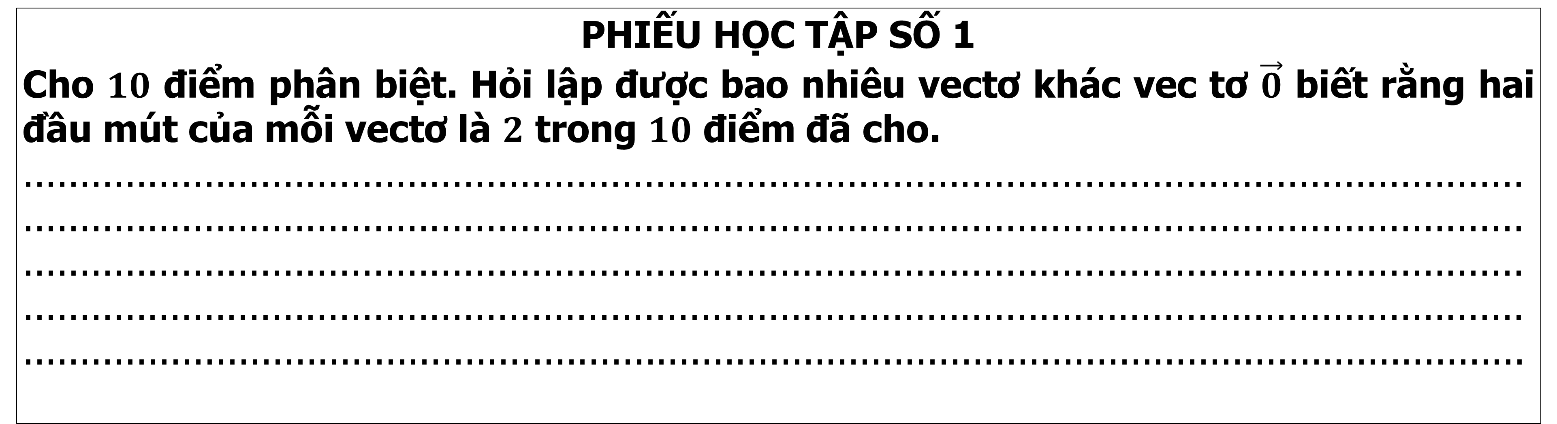
$$x$$
IV. Hoạt động vận dụng
a) Mục tiêu: Học sinh vận dụng được kiến thức đã học về quy tắc cộng, quy tắc nhân để giải guyết các bài tập vận dụng.
b) Nội dung:
Vận dụng trong giải toán:
PHIẾU HỌC TẬP SỐ 1
Cho $10$ điểm phân biệt. Hỏi lập được bao nhiêu vectơ khác vec tơ $\vec{0}$ biết rằng hai đầu mút của mỗi vectơ là $2$ trong $10$ điểm đã cho.
.........................................................................................................................................................................................................................................................................................................................................................................................................................................................................................................................................................................................................................................................................................

Slide 4

$$x$$
PHIẾU HỌC TẬP SỐ 2
Phân tích số $10125$ ra thừa số nguyên tố, rồi tìm số ước nguyên dương của nó.
...................................................................................................................................................................................................................................................................................................................................................................................................................................................................................................................................................................................................................................................................................................................................................................................................................................................................................................................................................................

Slide 5

$$x$$
2. Vận dụng trong thực tiễn:
PHIẾU HỌC TẬP SỐ 3
Từ ba mảng dữ liệu $A$, $B$, $C$, máy tính tạo nên một thông tin đưa ra màn hình cho người dùng bằng cách lấy lần lượt một dữ liệu từ $A$, một dữ liệu từ $B$ và một dữ liệu từ $C$.
Giả sử $A$, $B$, $C$ chứa $m$, $n$, $p$ dữ liệu. Hỏi máy tính có thể tạo ra bao nhiêu thông tin.
....................................................................................................................................................................................................................................................................................................................................................................................................................................................................................................................................................................................................................................................................................................................................................................................................................................

Slide 6
$$x$$
2. Vận dụng trong thực tiễn:
PHIẾU HỌC TẬP SỐ 3
Từ ba mảng dữ liệu $A$, $B$, $C$, máy tính tạo nên một thông tin đưa ra màn hình cho người dùng bằng cách lấy lần lượt một dữ liệu từ $A$, một dữ liệu từ $B$ và một dữ liệu từ $C$.
Giả sử $A$, $B$, $C$ chứa $m$, $n$, $p$ dữ liệu. Hỏi máy tính có thể tạo ra bao nhiêu thông tin.
....................................................................................................................................................................................................................................................................................................................................................................................................................................................................................................................................................................................................................................................................................................................................................................................................................................

Slide 7
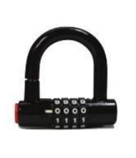


$$x$$
2. Vận dụng trong thực tiễn:
PHIẾU HỌC TẬP SỐ 4
Gia đình bạn Quân đặt mật mã của chiếc khóa cổng là một dãy gồm $4$ chữ số. Hỏi có bao nhiêu cách đặt mật mã nếu:
a) Các chữ số có thể giống nhau?
b) Các chữ số phải đôi một khác nhau?
....................................................................................................................................................................................................................................................................................................................................................................................................................................................................................................................................................................................................................................................................................................................................................................................................................................

Slide 8

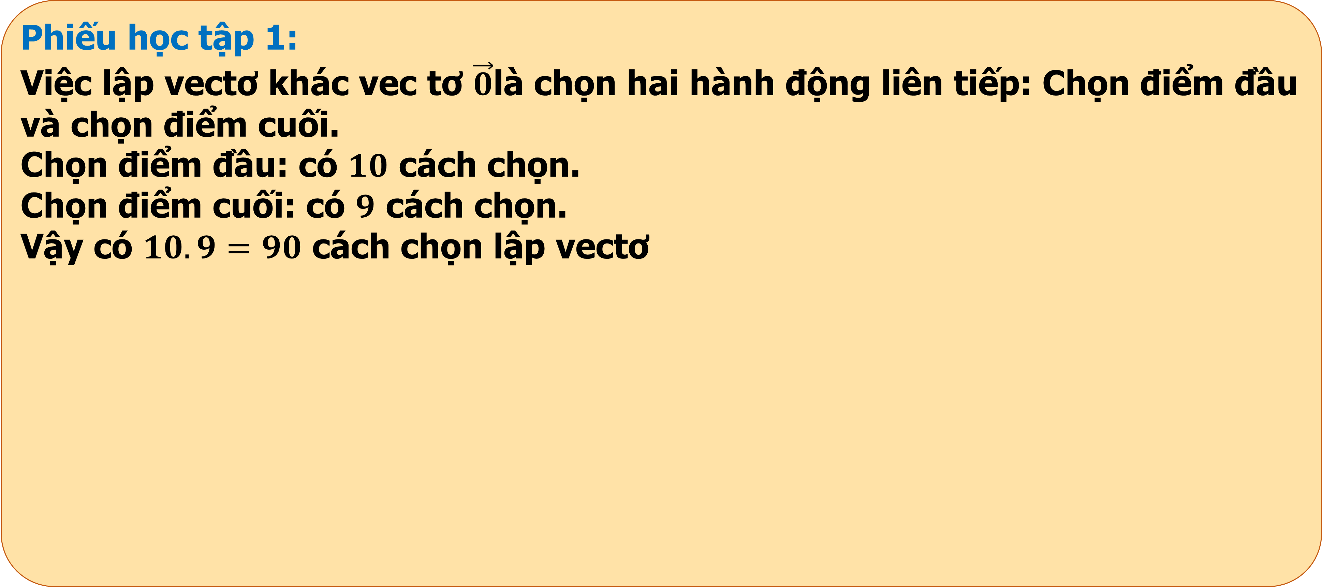
Sản phẩm : Kết quả thảo luận nhóm
Phiếu học tập 1:
Việc lập vectơ khác vec tơ $\vec{0}$là chọn hai hành động liên tiếp: Chọn điểm đầu và chọn điểm cuối.
Chọn điểm đầu: có $10$ cách chọn.
Chọn điểm cuối: có $9$ cách chọn.
Vậy có $10.9=90$ cách chọn lập vectơ

Slide 9
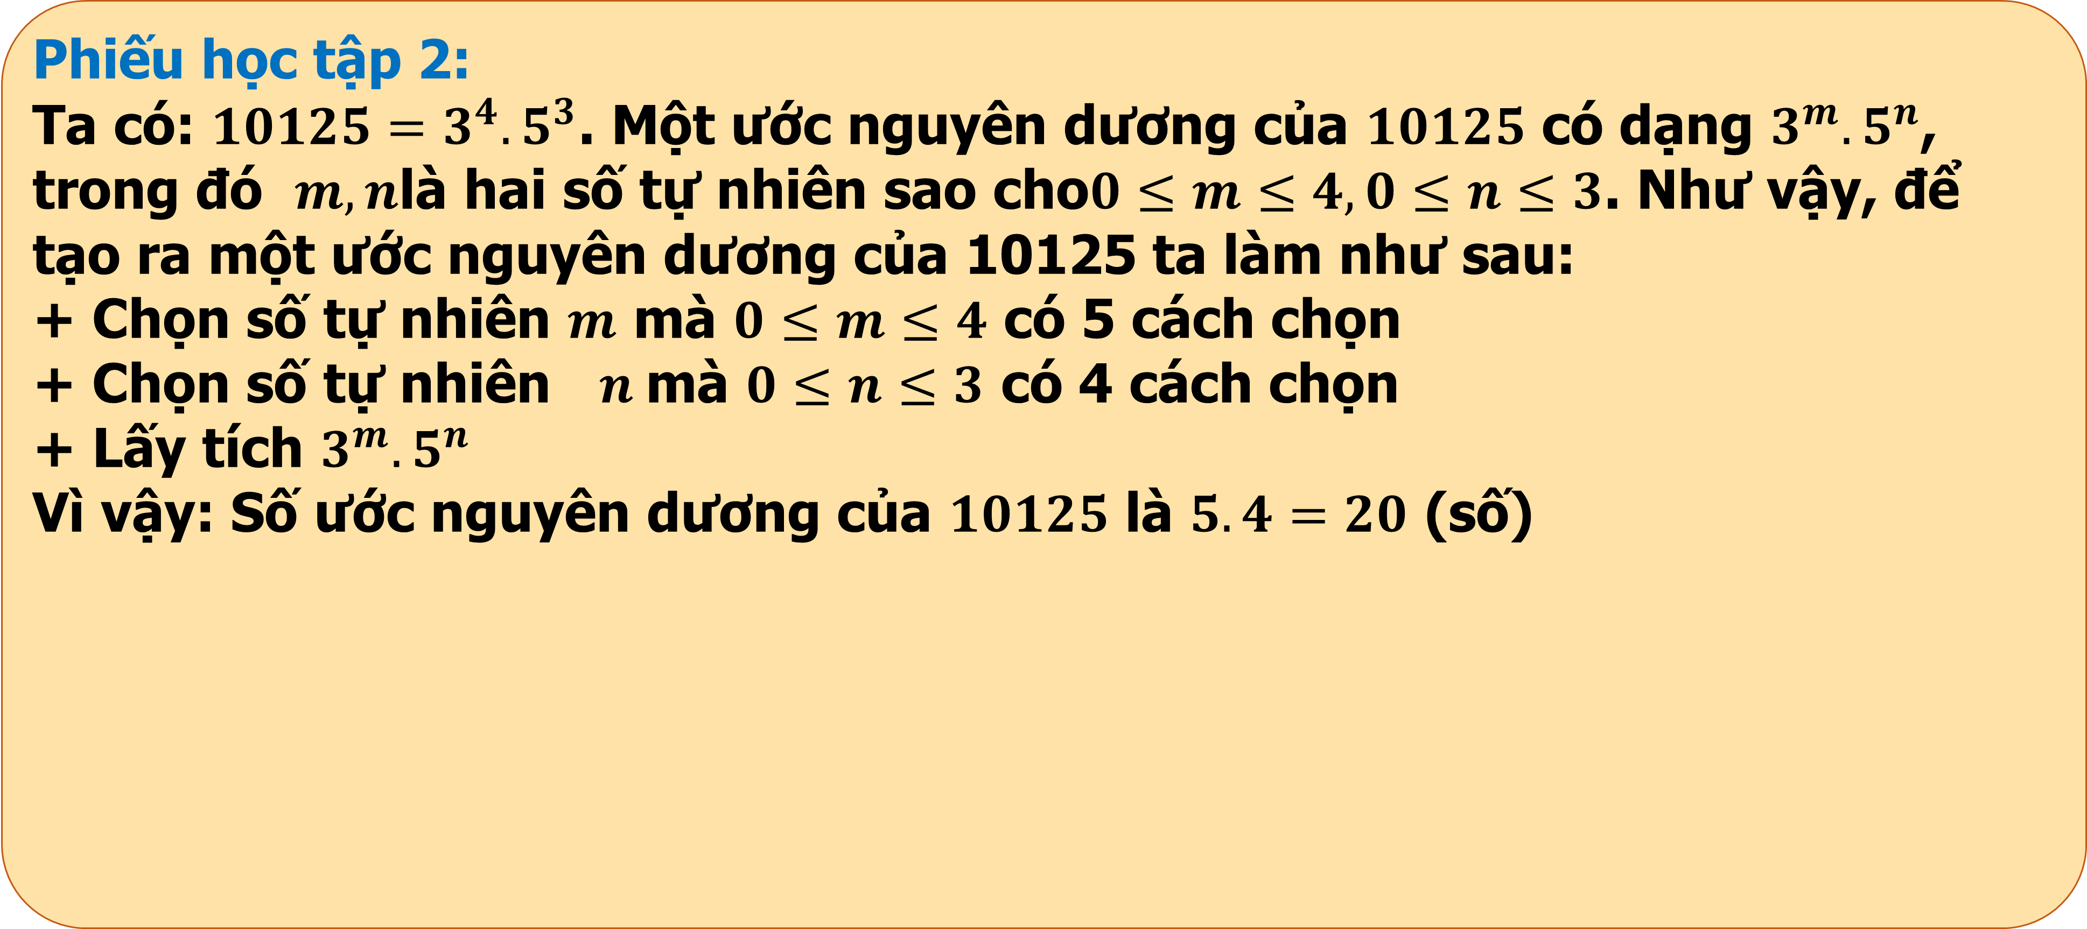
Sản phẩm : Kết quả thảo luận nhóm
Phiếu học tập 2:
Ta có: $10125=3^{4}.5^{3}$. Một ước nguyên dương của $10125$ có dạng $3^{m}.5^{n}$, trong đó $m,n$là hai số tự nhiên sao cho$0≤m≤4,0≤n≤3$. Như vậy, để tạo ra một ước nguyên dương của 10125 ta làm như sau:
+ Chọn số tự nhiên $m$ mà $0≤m≤4$ có 5 cách chọn
+ Chọn số tự nhiên $n$mà $0≤n≤3$ có 4 cách chọn
+ Lấy tích $3^{m}.5^{n}$
Vì vậy: Số ước nguyên dương của $10125$ là $5.4=20$ (số)

Slide 10
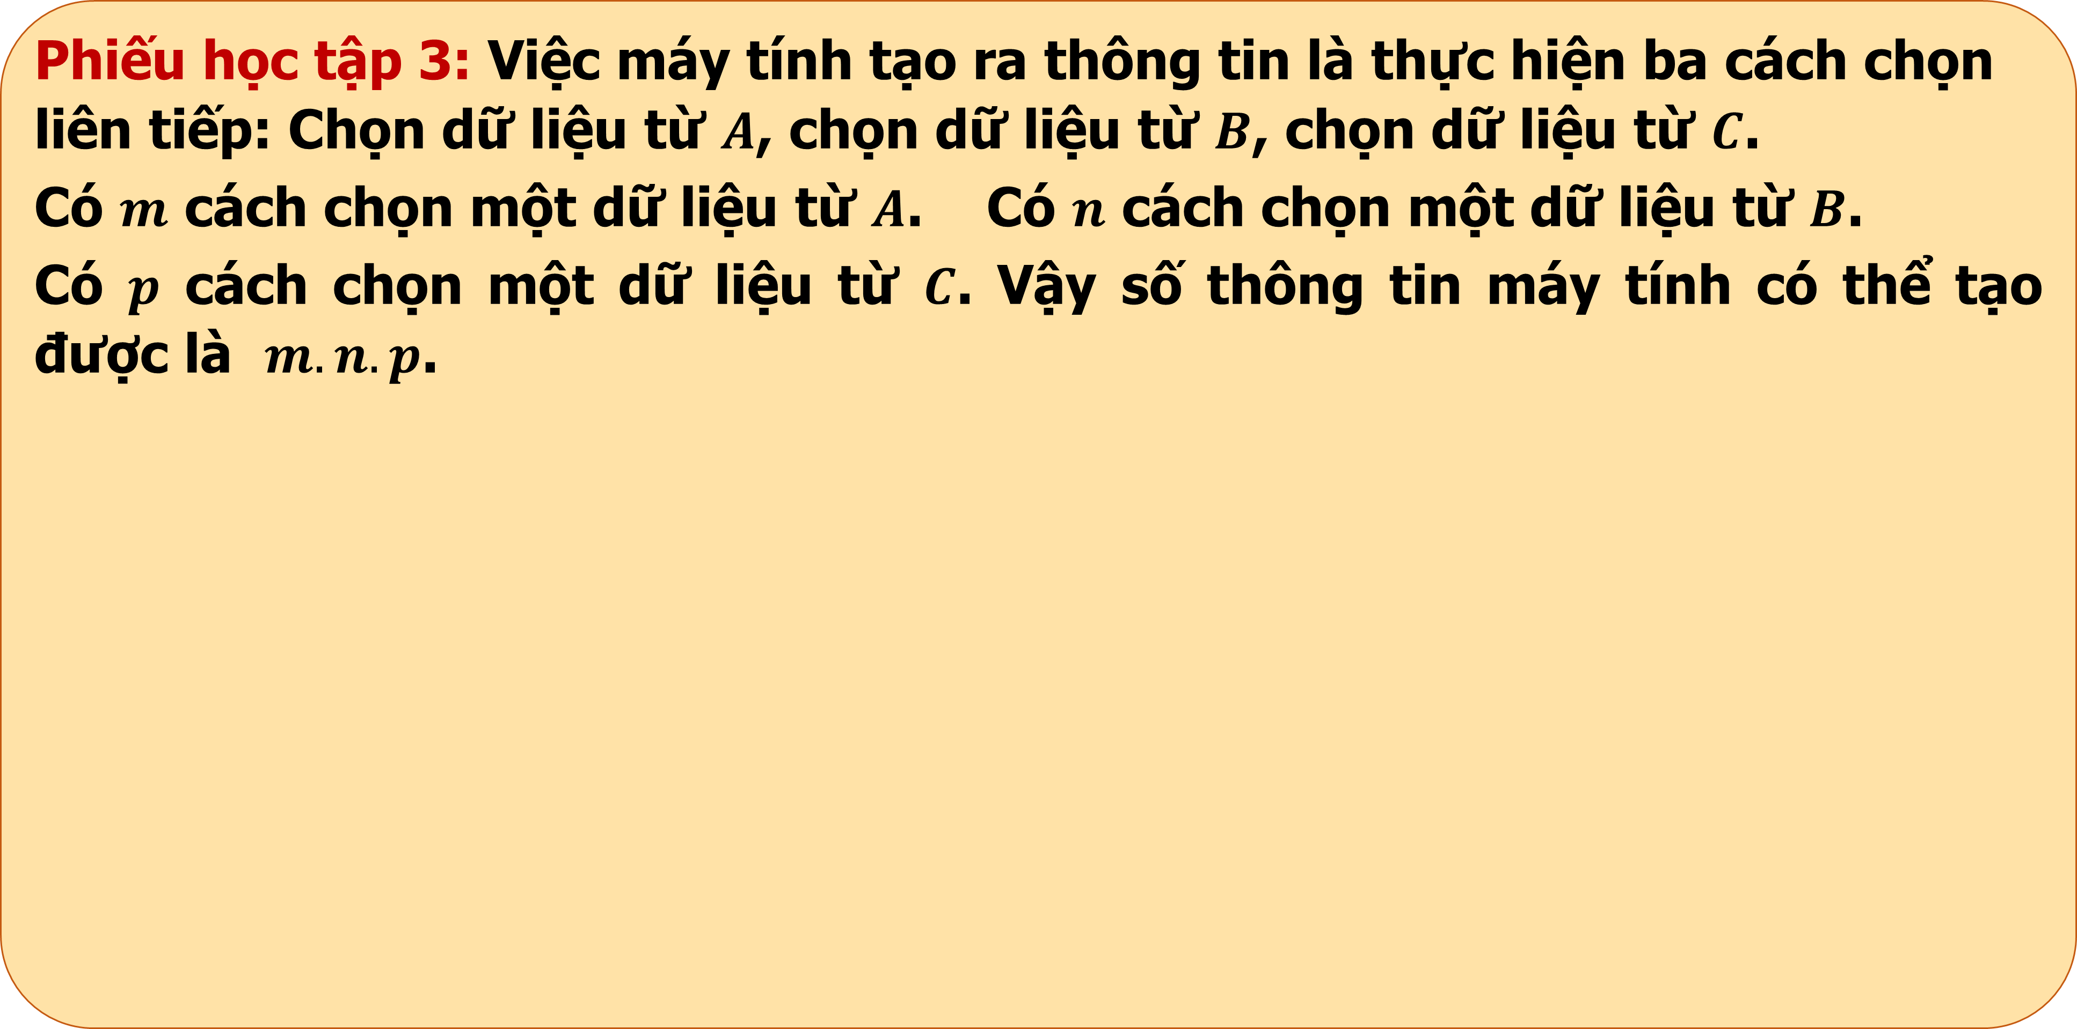
Sản phẩm : Kết quả thảo luận nhóm
Phiếu học tập 3: Việc máy tính tạo ra thông tin là thực hiện ba cách chọn liên tiếp: Chọn dữ liệu từ $A$, chọn dữ liệu từ $B$, chọn dữ liệu từ $C$.
Có $m$ cách chọn một dữ liệu từ $A$. Có $n$ cách chọn một dữ liệu từ $B$.
Có $p$ cách chọn một dữ liệu từ $C$. Vậy số thông tin máy tính có thể tạo được là $m.n.p$.

Slide 11
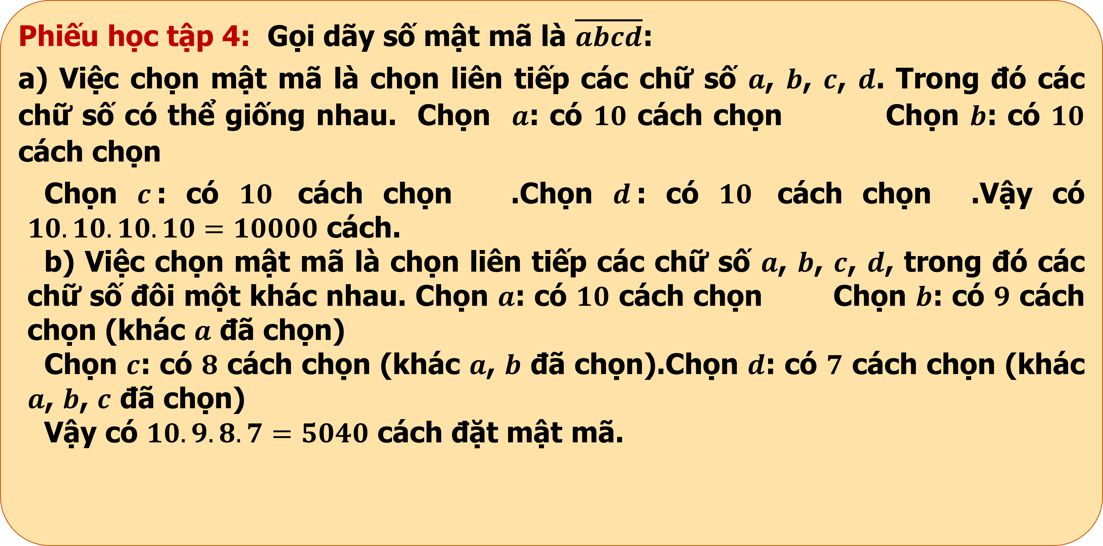
Sản phẩm : Kết quả thảo luận nhóm
Phiếu học tập 4: Gọi dãy số mật mã là $\overline{abcd}$:
a) Việc chọn mật mã là chọn liên tiếp các chữ số $a$, $b$, $c$, $d$. Trong đó các chữ số có thể giống nhau. Chọn $a$: có $10$ cách chọn Chọn $b$: có $10$ cách chọn
Chọn $c$: có $10$ cách chọn .Chọn $d$: có $10$ cách chọn .Vậy có $10.10.10.10=10000$ cách.
b) Việc chọn mật mã là chọn liên tiếp các chữ số $a$, $b$, $c$, $d$, trong đó các chữ số đôi một khác nhau. Chọn $a$: có $10$ cách chọn Chọn $b$: có $9$ cách chọn (khác $a$ đã chọn)
Chọn $c$: có $8$ cách chọn (khác $a$, $b$ đã chọn).Chọn $d$: có $7$ cách chọn (khác $a$, $b$, $c$ đã chọn)
Vậy có $10.9.8.7=5040$ cách đặt mật mã.

Slide 12


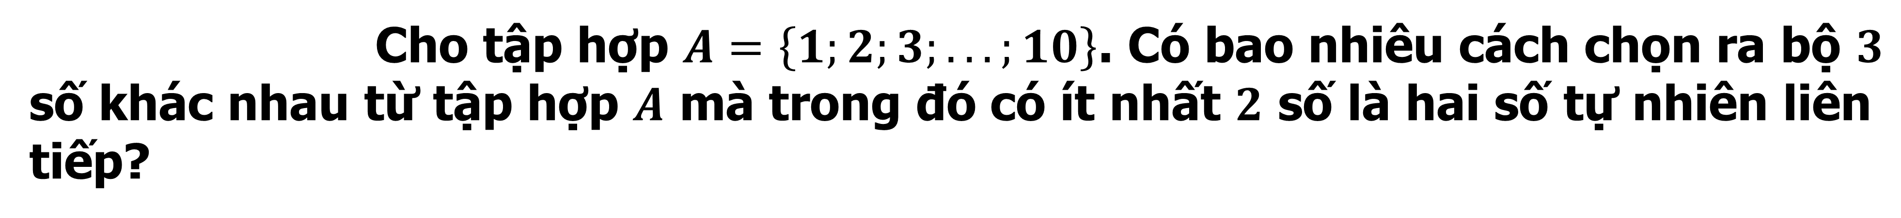

BÀI TẬP BỔ SUNG TỰ LUẬN
CÂU 1
Cho tập hợp $A=\left\{1;2;3;...;10\right\}$. Có bao nhiêu cách chọn ra bộ $3$ số khác nhau từ tập hợp $A$ mà trong đó có ít nhất $2$ số là hai số tự nhiên liên tiếp?
Ta xét các trường hợp sau:
* TH 1: Bộ ba số dạng $\left(1;2;a_{1}\right)$ với $a_{1}∈A\backslash \left\{1;2\right\}$: có $8$ bộ ba số.
* TH 2: Bộ ba số có dạng $\left(2;3;a_{2}\right)$ với $a_{2}∈A\backslash \left\{1;2;3\right\}$: có $7$ bộ ba số.
* TH 3: Bộ ba số có dạng $\left(3;4;a_{3}\right)$ với $a_{3}∈A\backslash \left\{2;3;4\right\}$: có $7$ bộ ba số.
* Tương tự mỗi bộ ba số dạng $\left(4;5;a_{4}\right)$, $\left(5;6;a_{5}\right)$, $\left(6;7;a_{6}\right)$, $\left(7;8;a_{7}\right)$, $\left(8;9;a_{8}\right)$, $\left(9;10;a_{9}\right)$ đều có $7$ bộ số.
Vậy số cách chọn $3$ số khác nhau từ tập hợp $A$ mà trong đó có ít nhất $2$ số là hai số tự nhiên liên tiếp là
$8+8.7=64$.
Bài giải

Slide 13


BÀI TẬP BỔ SUNG TỰ LUẬN
CÂU 2
Cho tập hợp $A=\left\{0;1;2;3;4;5;6\right\}$. Từ tập $A$ có thể lập được bao nhiêu số tự nhiên gồm $5$ chữ số khác nhau và chia hết cho $5$?
Gọi số có $5$ chữ số cần lập có dạng $\overline{abcde}$.
* Trường hợp 1: $e=0$, suy ra
$a$ có $6$ cách chọn
$b$ có $5$ cách chọn
$c$ có $4$ cách chọn
$d$ có $3$ cách chọn
$e$ có $1$ cách chọn.
Theo quy tắc nhân ta có:
$6⋅5⋅4⋅3⋅1=360$ cách.
Bài giải
* Trường hợp 2: $e=5$, suy ra
$a$ có $5$ cách chọn
$b$ có $5$ cách chọn
$c$ có $4$ cách chọn
$d$ có $3$ cách chọn
$e$ có $1$ cách chọn.
Theo quy tắc nhân ta có:
$5⋅5⋅4⋅3⋅1=300$ cách.
Theo quy tắc cộng, ta có
$360+300=660$ cách.

Slide 14
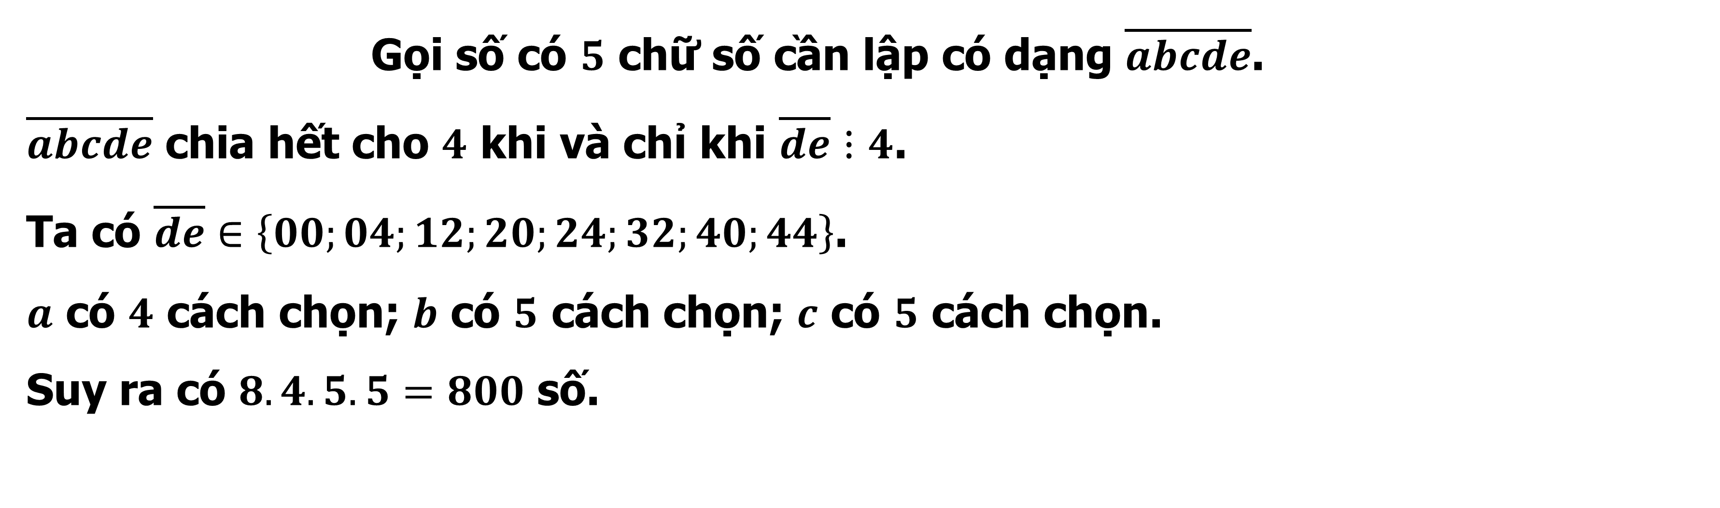
BÀI TẬP BỔ SUNG TỰ LUẬN
CÂU 3
Gọi $A$ là tập hợp các số tự nhiên có năm chữ số được tạo nên từ năm các chữ số 0; 1; 2; 3; 4 và chia hết cho $4$. Tìm số phần tử của $A$.
Bài giải
Gọi số có $5$ chữ số cần lập có dạng $\overline{abcde}$.
$\overline{abcde}$ chia hết cho $4$ khi và chỉ khi $\overline{de}⋮4$.
Ta có $\overline{de}∈\left\{00;04;12;20;24;32;40;44\right\}$.
$a$ có $4$ cách chọn; $b$ có $5$ cách chọn; $c$ có $5$ cách chọn.
Suy ra có $8.4.5.5=800$ số.

Slide 15


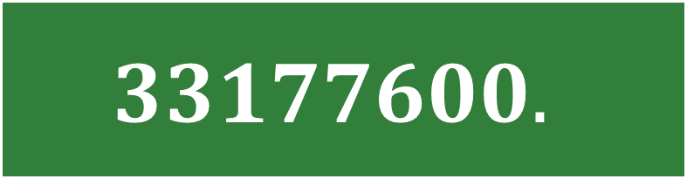
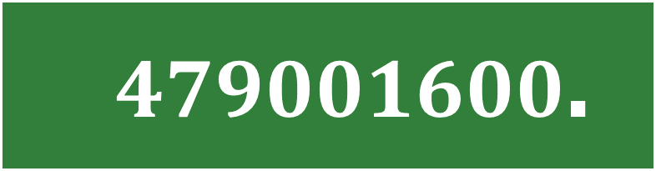


BÀI TẬP BỔ SUNG
CÂU 4
Tổ một có $6$ học sinh, tổ hai có $6$ học sinh được sắp xếp vào một bàn có có hai dãy ghế đối diện nhau, mỗi dãy có $6$ ghế. Có bao nhiêu cách sắp xếp số học sinh trên sao cho hai học sinh ngồi đối diện nhau phải khác tổ là:
A
$$33177600.$$
$$479001600\text{.}$$
$518400$.
D
$$1036800\text{.}$$
A
B
C
Bài giải
Ta đánh số thứ tự các vị trí của các ghế như hình vẽ
Số cách chọn học sinh để xếp vào vị trí số $1$ là: $12$,
Do vị trí số $7$ phải xếp HS khác tổ với học sinh ở vị trí số $1$ nên số cách chọn học sinh là: $6$,
Tương tự như 2 bước trên ta có cách xếp học sinh vào các vị trí như sau
Vị trí $2$ có: $10$ cách chọn, Vị trí $8$ có: $5$ cách chọn, Vị trí $3$ có: $8$ cách chọn,
Vị trí $9$ có: $4$ cách chọn, Vị trí $4$ có: $6$ cách chọn, Vị trí $10$ có: $3$ cách chọn,
Vị trí $5$ có: $4$ cách chọn, Vị trí $11$ có: $2$ cách chọn, Vị trí $6$ có: $2$ cách chọn,
Vị trí $12$ có: $1$ cách chọn,
Vậy số cách xếp học sinh theo yêu cầu bài toán là
$12.6.10.5.8.4.6.3.4.2.2.1=33177600$.

Slide 16






BÀI TẬP BỔ SUNG
CÂU 5
Từ các chữ số trong tập hợp $A=\left\{0;1;2;3;4;5;6\right\}$ có thể lập thành bao nhiêu số có 4 chữ số khác nhau và chia hết cho $3$?
A
$$114.$$
$$144\text{.}$$
$146$.
$$148\text{.}$$
A
B
C
D
Bài giải
Ta có một số chia hết cho $3$ khi và chỉ khi tổng các chữ số của nó chia hết cho $3$.
Trong tập $A$, các tập con có $4$ chữ số có tổng chia hết cho $3$ là
$\left\{0;1;2;3\right\}$, $\left\{0;1;2;6\right\}$, $\left\{0;2;3;4\right\}$, $\left\{0;3;4;5\right\}$, $\left\{1;2;4;5\right\}$, $\left\{1;2;3;6\right\}$, $\left\{1;3;5;6\right\}$.
Xét bộ số $\left\{0;1;2;3\right\}$, số số có $4$ chữ số khác nhau được tạo thành từ bộ này là $3.3.2.1=18$.
Tương tự các bộ $\left\{0;1;2;6\right\}$, $\left\{0;2;3;4\right\}$, $\left\{0;3;4;5\right\}$ cũng lập được $18$ số.
Xét bộ số $\left\{1;2;4;5\right\}$, số các số có $4$ chữ số khác nhau được tạo thành từ bộ này là $4.3.2.1=24$.
Tương tự cách bộ $\left\{1;2;3;6\right\}$, $\left\{1;3;5;6\right\}$ cũng lập được $24$ số.
Vậy số các số thoả yêu cầu bài toán là $4.18+3.24=144$.

Slide 17


BÀI TẬP BỔ SUNG TỰ LUẬN
CÂU 6
Hỏi có tất cả bao nhiêu số tự nhiên chia hết cho $9$ mà mỗi số gồm $10$ chữ số và trong đó có ít nhất hai chữ số $9$?
Bài giải
Đặt $A_{1}=\left\{0;9\right\}$ (số $0$ và số $9$ khi chia cho $9$ có cùng số dư là $0$), $A_{2}=\left\{1\right\}$, $A_{3}=\left\{2\right\}$, $A_{4}=\left\{3\right\}$, $A_{5}=\left\{4\right\}$, $A_{6}=\left\{5\right\}$, $A_{7}=\left\{6\right\}$, $A_{8}=\left\{7\right\}$, $A_{9}=\left\{8\right\}$.
Gọi số cần tìm là $n=\overline{a_{1}a_{2}⋯a_{9}a_{10}}$ $\left(a_{1}≠0\right)$.
* Xét các số tự nhiên chia hết cho $9$, gồm $10$ chữ số
Mỗi vị trí từ $a_{2}$ đến $a_{10}$ đều có 10 cách chọn.
$a_{1}$ phụ thuộc vào tổng $\left(a_{2}+a_{3}+⋯+a_{10}\right)$ và $a_{1}≠0$ nên có $1$ cách chọn.
Vậy có $10^{9}$ số.

Slide 18

BÀI TẬP BỔ SUNG TỰ LUẬN
CÂU 7
Hỏi có tất cả bao nhiêu số tự nhiên chia hết cho $9$ mà mỗi số gồm $10$ chữ số và trong đó có ít nhất hai chữ số $9$?
Đặt $A_{1}=\left\{0;9\right\}$ (số $0$ và số $9$ khi chia cho $9$ có cùng số dư là $0$),
$A_{2}=\left\{1\right\}$, $A_{3}=\left\{2\right\}$, $A_{4}=\left\{3\right\}$, $A_{5}=\left\{4\right\}$, $A_{6}=\left\{5\right\}$, $A_{7}=\left\{6\right\}$, $A_{8}=\left\{7\right\}$, $A_{9}=\left\{8\right\}$.
Gọi số cần tìm là $n=\overline{a_{1}a_{2}⋯a_{9}a_{10}}$ $\left(a_{1}≠0\right)$.
* Xét các số tự nhiên chia hết cho $9$, gồm $10$ chữ số
Mỗi vị trí từ $a_{2}$ đến $a_{10}$ đều có 10 cách chọn.
$a_{1}$ phụ thuộc vào tổng $\left(a_{2}+a_{3}+⋯+a_{10}\right)$ và $a_{1}≠0$ nên có $1$ cách chọn.
Vậy có $10^{9}$ số.
* Xét các số tự nhiên chia hết cho $9$, gồm $10$ chữ số nhưng không có mặt chữ số $9$
$a_{1}$ có $8$ cách chọn;
Từ $a_{2}$ đến $a_{9}$, mỗi vị trí đều có $9$ cách chọn; $a_{10}$ có $1$ cách chọn. Vậy có $8.9^{8}$ số.
Bài giải

Slide 19

BÀI TẬP BỔ SUNG TỰ LUẬN
CÂU 7
Hỏi có tất cả bao nhiêu số tự nhiên chia hết cho $9$ mà mỗi số gồm $10$ chữ số và trong đó có ít nhất hai chữ số $9$?
Bài giải
* Xét các số tự nhiên chia hết cho $9$, gồm $10$ chữ số trong đó có đúng $1$ chữ số $9$
+) Trường hợp $a_{1}=9$ ta có:
Từ $a_{2}$ đến $a_{9}$, mỗi vị trí đều có $9$ cách chọn; $a_{10}$ có $1$ cách chọn.
Do đó có $9^{8}$ số.
+) Trường hợp $a_{1}≠9$ ta có:
$a_{1}$ có 8 cách chọn; Có $9$ cách xếp chữ số $9$;
Ở $8$ vị trí còn lại, trong đó có $7$ vị trí mà mỗi vị trí có $9$ cách chọn, vị trí còn lại có $1$ cách chọn.
Do đó có $8.9.9^{7}$ số.
Vậy số các số tự nhiên thỏa mãn yêu cầu bài toán là
$10^{9}−\left(8.9^{8}+9^{8}+8.8.9^{7}\right)=306469495$ số.

